Slide 1

Introdução ao Desenvolvimento de Projetos
Apresentação do Curso
Prof. Dr. Cesar da Costa
E-mail: ccosta@ifsp.edu.br
Site: www.professorcesarcosta.com.br

Slide 2

INTRODUÇÃO
Desenvolvimento de Projetos
EMENTA:
O componente aborda os conceitos básicos de processos industriais, instrumentação e novas tecnologias utilizadas em Automação Industrial.
OBJETIVOS:
Conhecer os conceitos básicos referentes a processos industriais para Projetos na área de Automação Industrial.

Slide 3
INTRODUÇÃO
Desenvolvimento de Projetos
INSTRUMENTOS E CRITERIOS DE AVALIACAO:
Atividades de Pesquisa (T1);
Exercícios de Propostos (T2).
Media= (T1+T2)/2

Slide 4
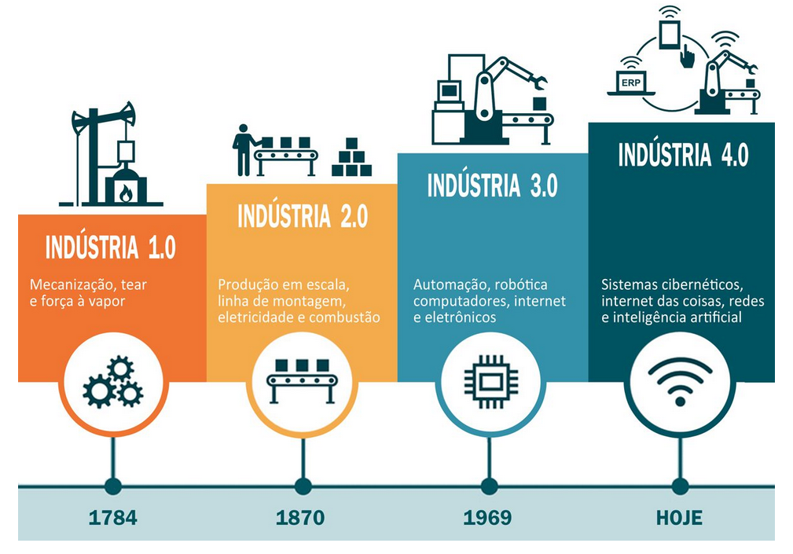

História
Evolução da Manufatura

Slide 5

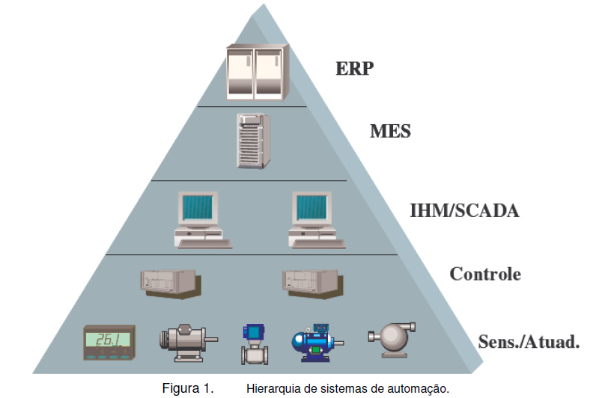
Indústria 3.0
Passado Recente
Modelo de Referência ISA 95

Slide 6
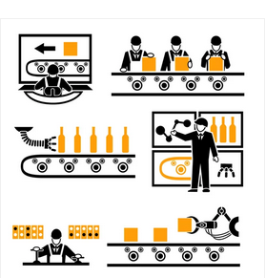
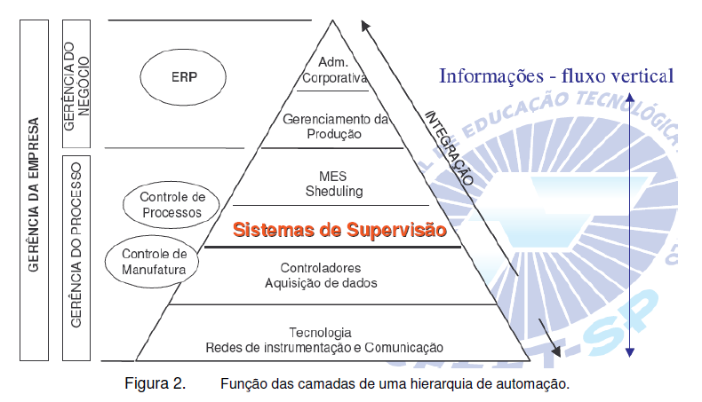
Indústria 3.0
Passado Recente
Hierarquia dos Sistemas de Automação

Slide 7
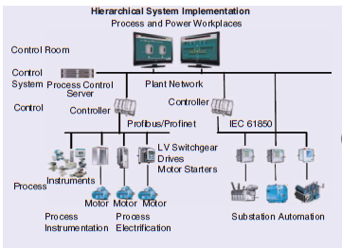
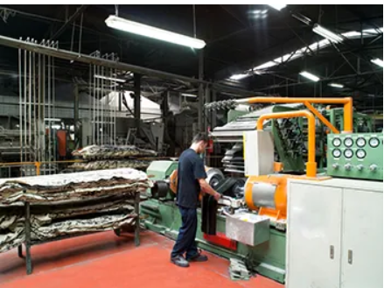
Indústria 3.0
Passado Recente
Hierarquia dos Sistemas de Automação

Slide 8

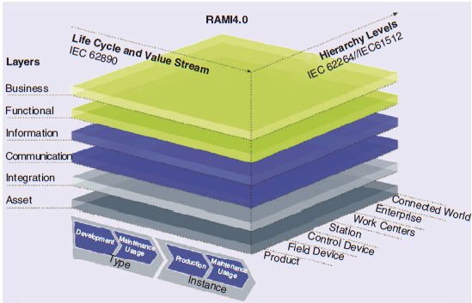
Indústria 4.0
Presente - Futuro
Modelo de Arquitetura de Referência da Indústria 4.0 - (RAMI 4.0)

Slide 9
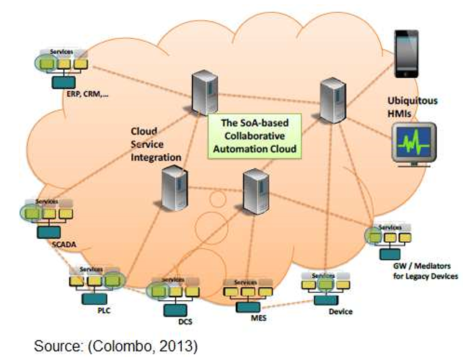
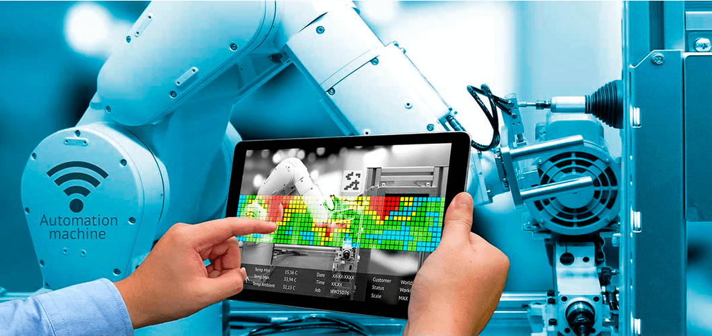
Indústria 4.0
Presente - Futuro
Computação em Nuvem

Slide 10
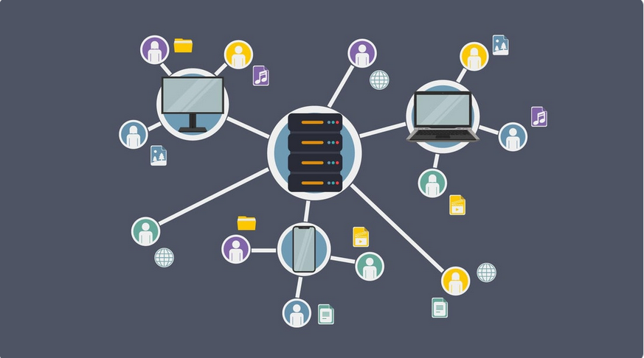
Indústria 4.0
Presente - Futuro
Big Data

Slide 11

ESCOLA versus MERCADO
5
Mercado?
Tecnologia
2
Escola?
1
Conceitos

Slide 12

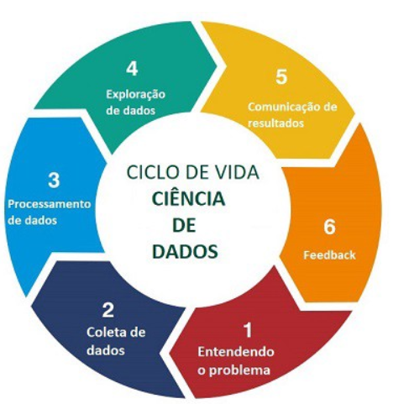
Mercado
Futuro
Cientista de Dados

Slide 13

Referência
Conclusões
https://www.youtube.com/watch?v=Mm09iSJR8io
https://www.youtube.com/watch?v=zhqYqKiwTVQ
http://professorcesarcosta.com.br/disciplinas/n2en2indep

